Slide 1

D.U.T. M.M.I
1ère Année
Intégration Web S1
Vincent SEGUIER – IUT Paul Sabatier

Slide 2
Objectif :
Mise en place de la page html
Utilisation du CSS
Mise en ligne du site
Vérification du site sur le consortium w3c
(en html et css)
2
Vincent SEGUIER – IUT Paul Sabatier

Slide 3
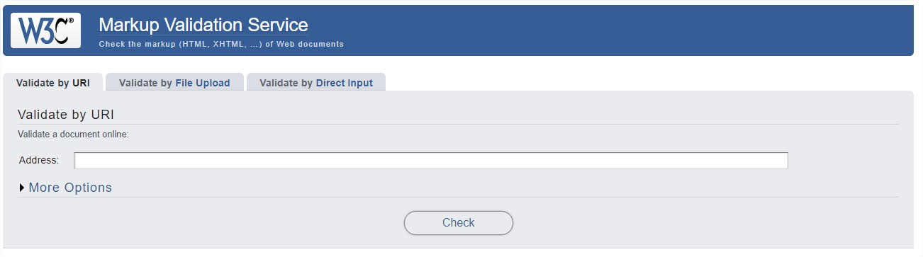
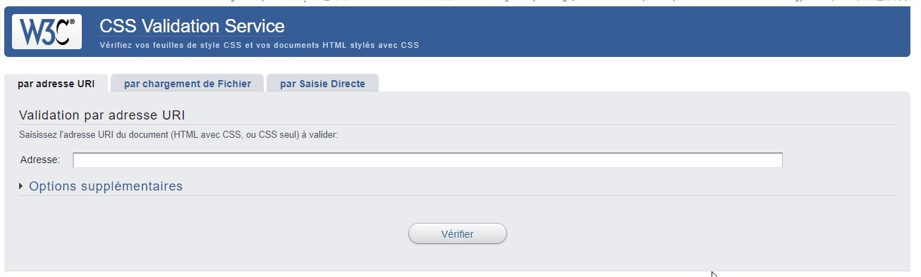
http://validator.w3.org
https://jigsaw.w3.org/css-validator/
3
« Un seul web partout et pour tous »
Vincent SEGUIER – IUT Paul Sabatier

Slide 4

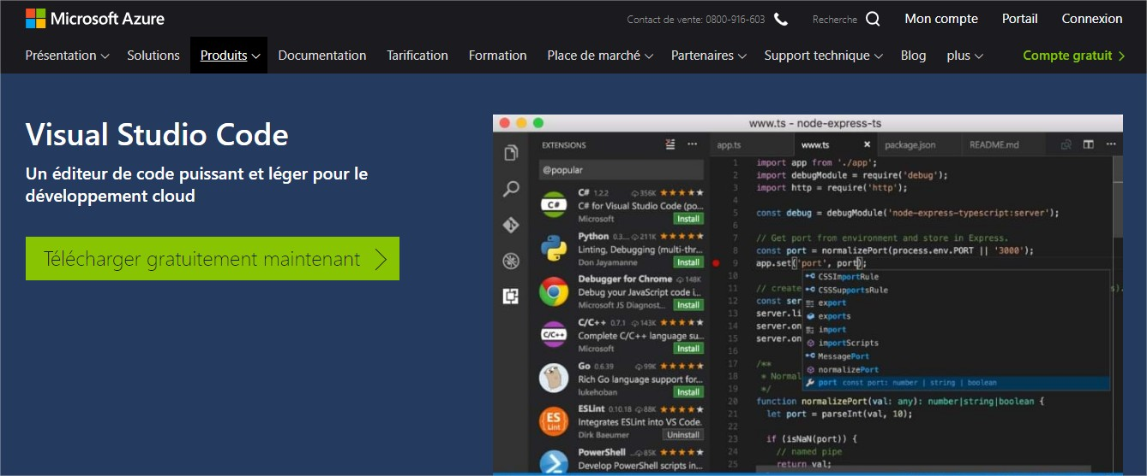
Utilisation de l’éditeur de texte :
Visual Studio Code est imposé
Utilisation de la version portable si nécessaire
https://azure.microsoft.com/fr-fr/products/visual-studio-code/
https://sourceforge.net/projects/vscode-portable/
4
Vincent SEGUIER – IUT Paul Sabatier

Slide 5

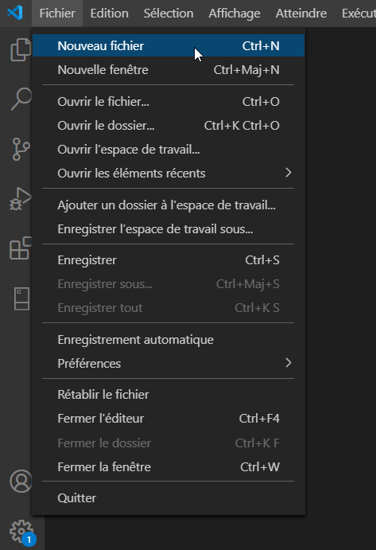
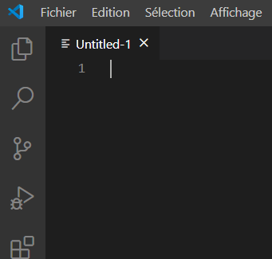
Utilisation de l’éditeur de texte :
5
Vincent SEGUIER – IUT Paul Sabatier

Slide 6
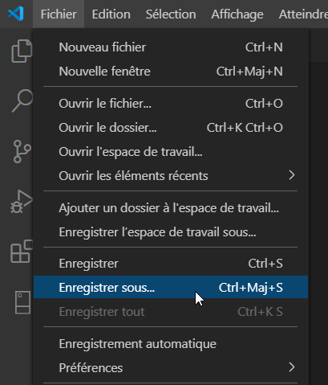
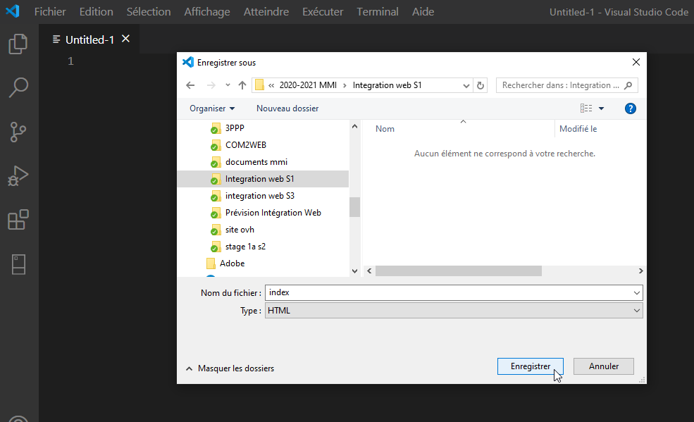
Utilisation de l’éditeur de texte :
6
Vincent SEGUIER – IUT Paul Sabatier

Slide 7
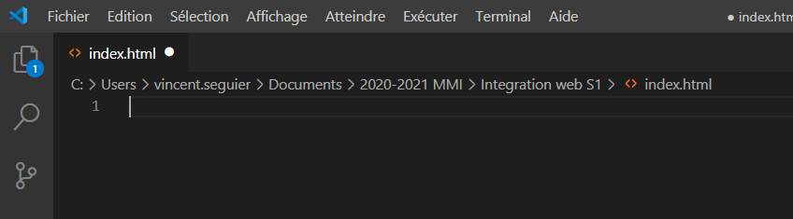
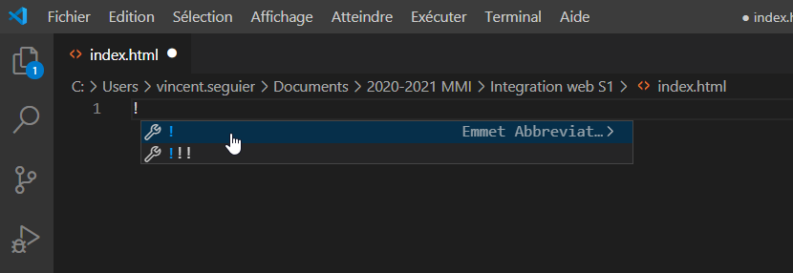
Utilisation de l’éditeur de texte :
7
Vincent SEGUIER – IUT Paul Sabatier

Slide 8
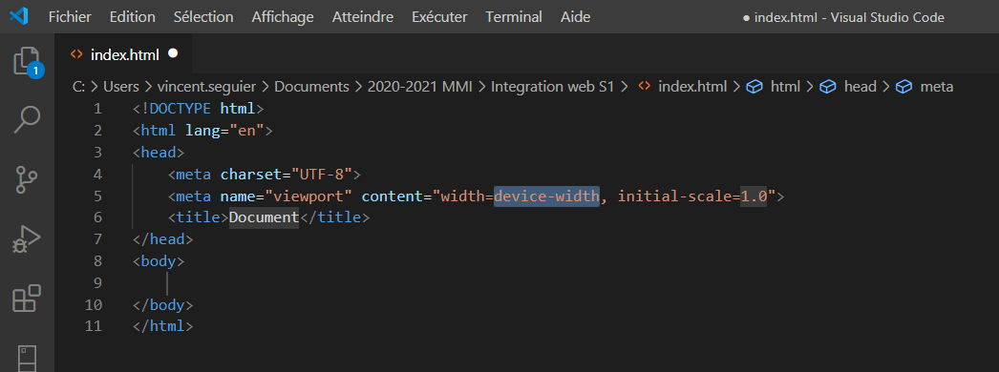
Utilisation de l’éditeur de texte :
8
Vincent SEGUIER – IUT Paul Sabatier

Slide 9
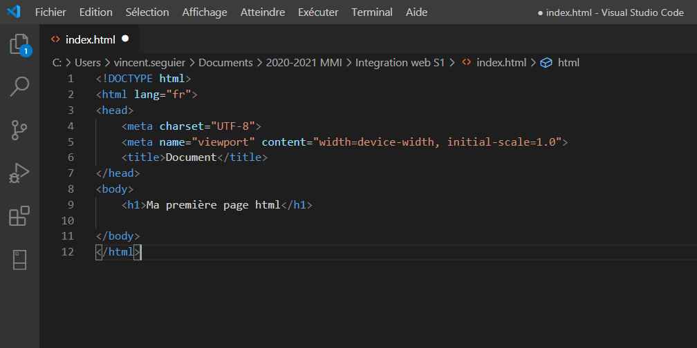
Utilisation de l’éditeur de texte :
9
Vincent SEGUIER – IUT Paul Sabatier

Slide 10
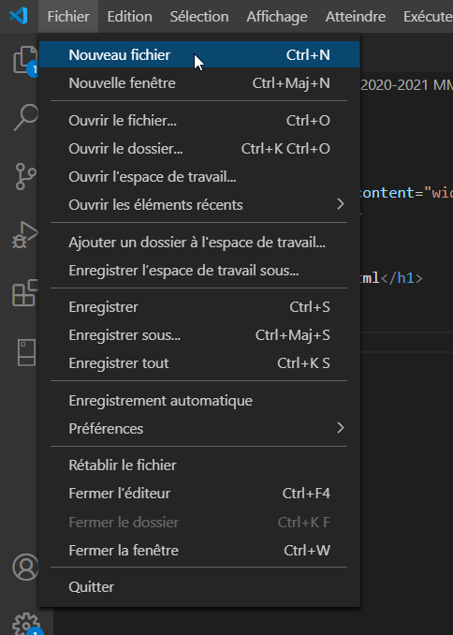
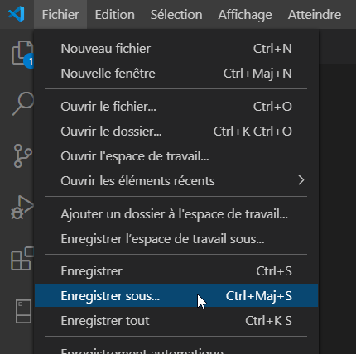
Utilisation de l’éditeur de texte :
10
Vincent SEGUIER – IUT Paul Sabatier

Slide 11
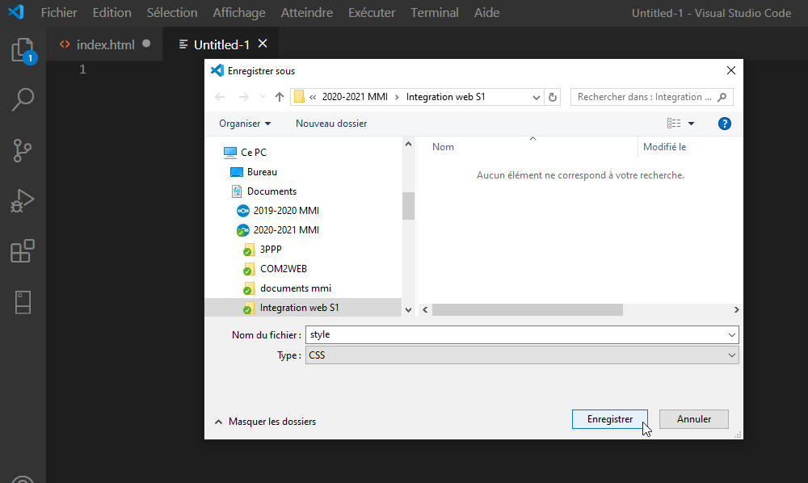
Utilisation de l’éditeur de texte :
11
Vincent SEGUIER – IUT Paul Sabatier

Slide 12
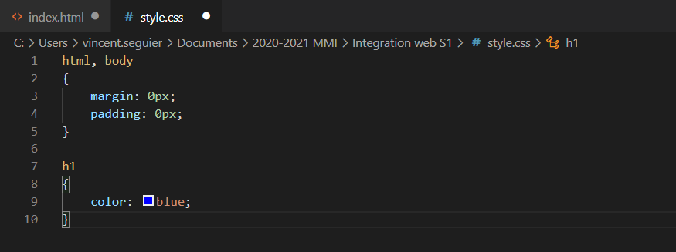
Utilisation de l’éditeur de texte :
12
Vincent SEGUIER – IUT Paul Sabatier

Slide 13
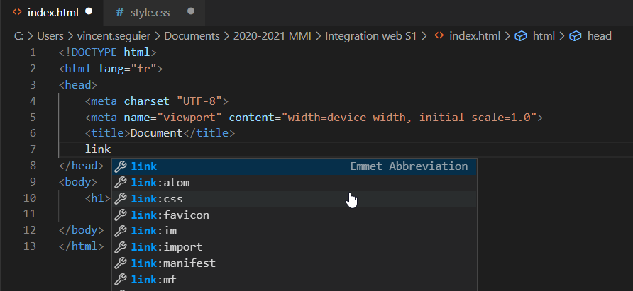
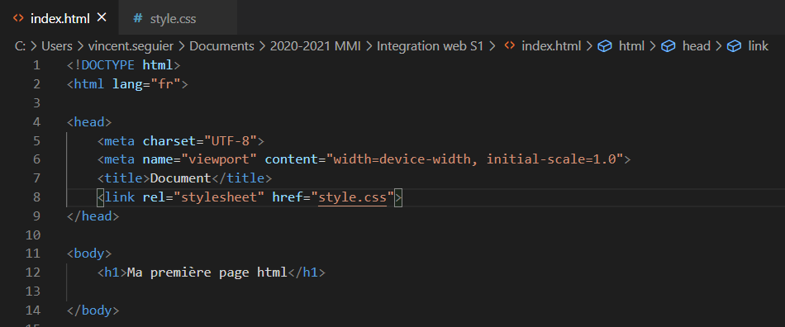
Utilisation de l’éditeur de texte :
Maintenant, il faut associer le fichier html à sa feuille de style
13
Vincent SEGUIER – IUT Paul Sabatier

Slide 14
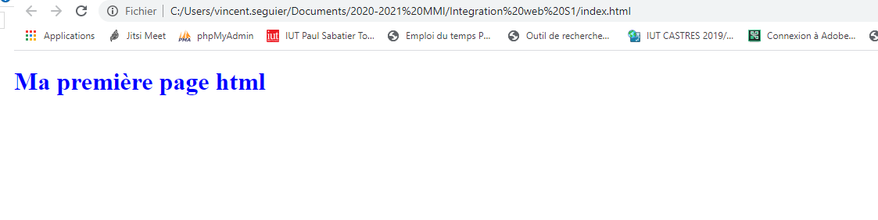
Utilisation de l’éditeur de texte :
Testons notre page
A partir du dossier, ouvrir le fichier index,
Mon h1 est bien en bleu, la feuille de style est prise en compte…
14
Vincent SEGUIER – IUT Paul Sabatier

Slide 15
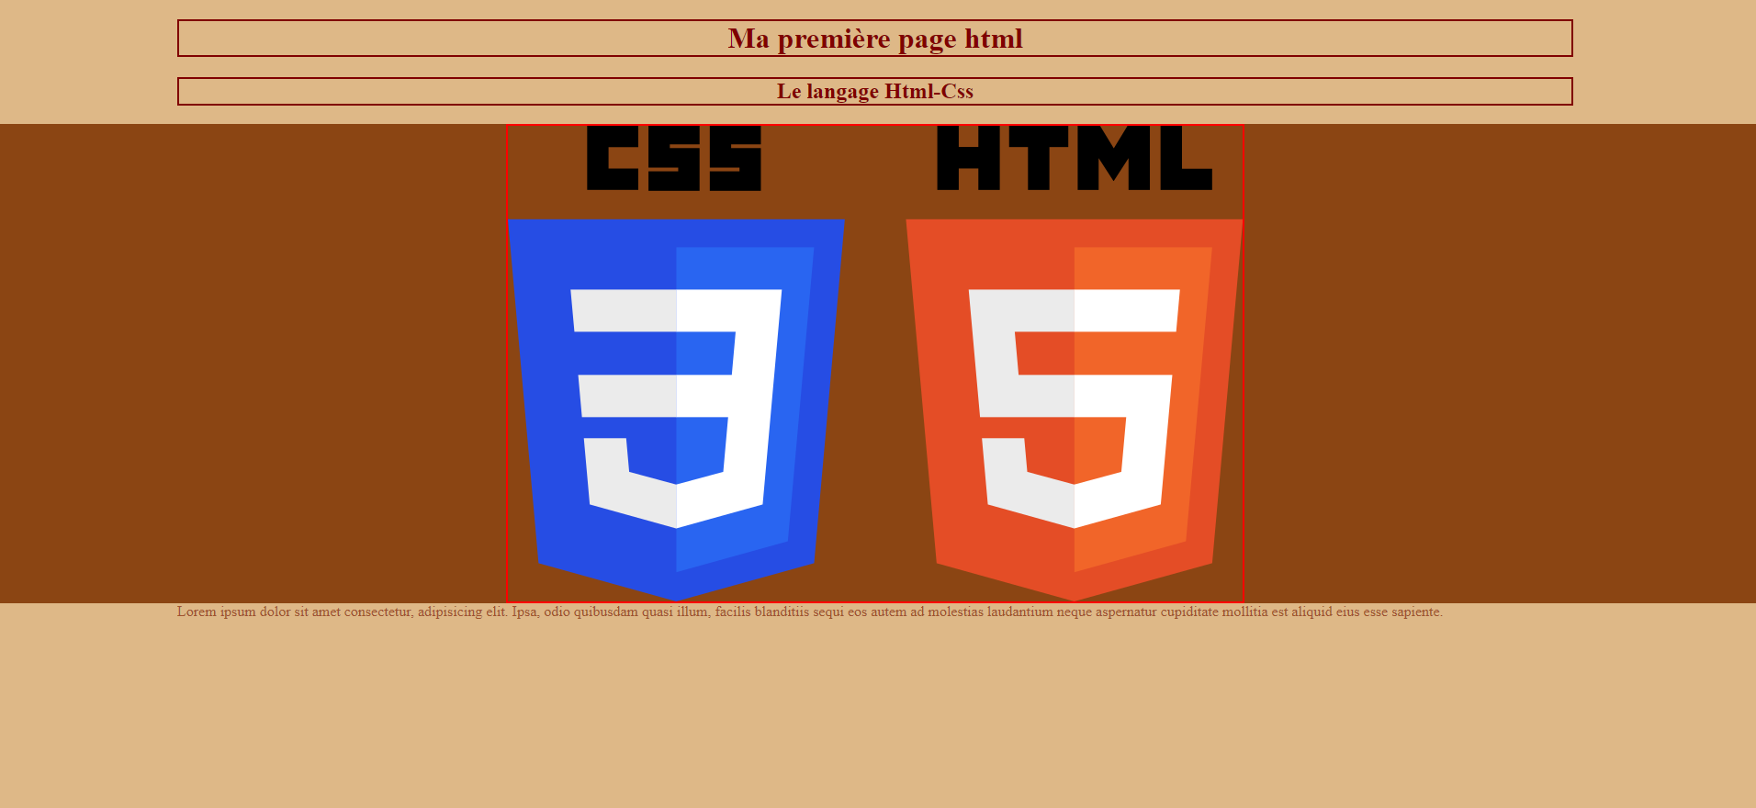
Voici la page que vous devez faire:
15
Vincent SEGUIER – IUT Paul Sabatier

Slide 16
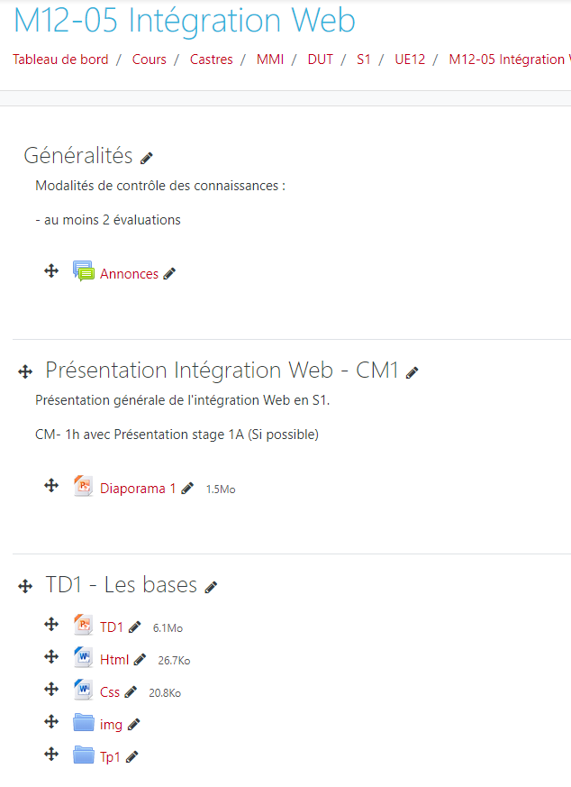
L’image est proposée sur moodle
16
Vincent SEGUIER – IUT Paul Sabatier

Slide 17

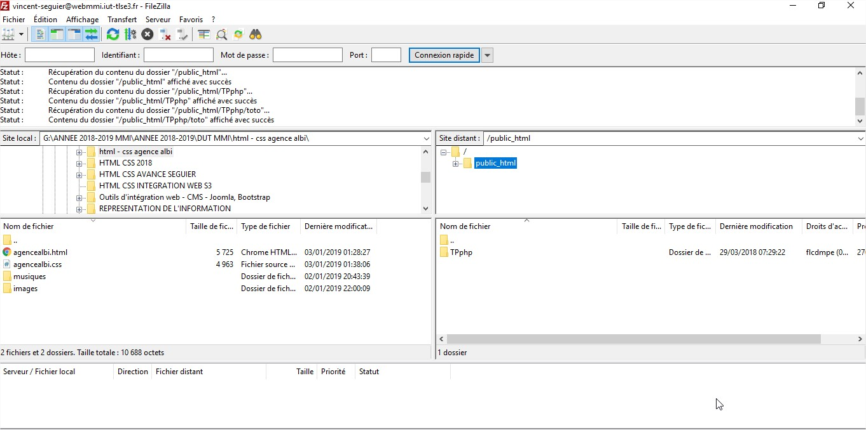
Maintenant, il faut mettre
la page en ligne,
utilisation de FileZilla Client
sur le serveur de l’iut.
17
Vincent SEGUIER – IUT Paul Sabatier

Slide 18
Création du dossier public_html
(lisibilité sur internet)
Vous devrez créer un sous-dossier :
« html-css - votre nom »
Html-css-seguier
18
Vincent SEGUIER – IUT Paul Sabatier

Slide 19
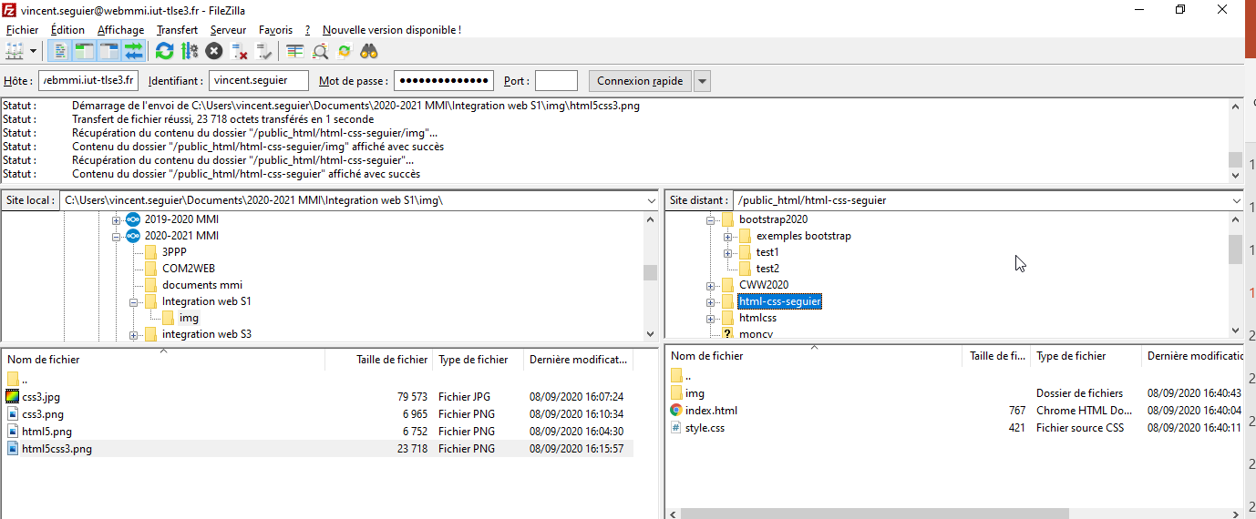
Maintenant, il faut mettre
la page en ligne,
utilisation de FileZilla Client
sur le serveur de l’iut.
19
Vincent SEGUIER – IUT Paul Sabatier

Slide 20
Propriétés CSS3
Il existe de nombreux sites qui permettent
de s’exercer en css3 (voir les annexes)
Tutowebdesign.com
w3schools.com
20
Vincent SEGUIER – IUT Paul Sabatier

Slide 21
Mémento des propriétés CSS
Cette liste non exhaustive des propriétés CSS qui existent en CSS3.
La liste est non exhaustive car mon but n'est pas de faire la liste de toutes
les propriétés CSS qui peuvent exister :
Il y en a vraiment trop (plus de deux cents !)
et certaines sont très rarement utilisées.
21
Vincent SEGUIER – IUT Paul Sabatier

Slide 22
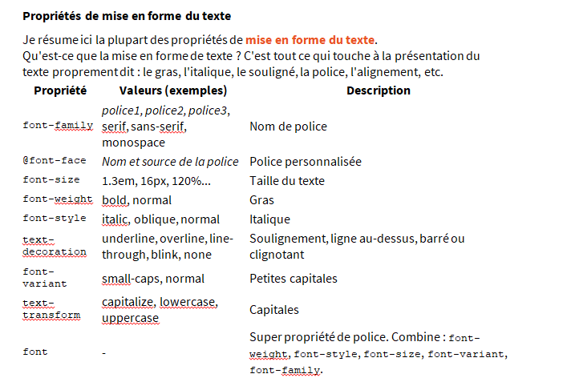
Mémento des propriétés CSS
22
Vincent SEGUIER – IUT Paul Sabatier

Slide 23

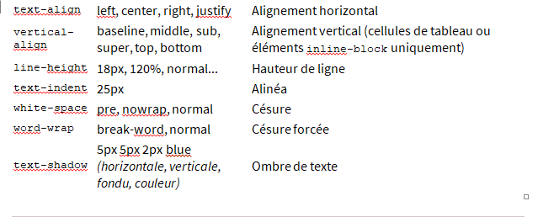
Mémento des propriétés CSS
23
Vincent SEGUIER – IUT Paul Sabatier

Slide 24
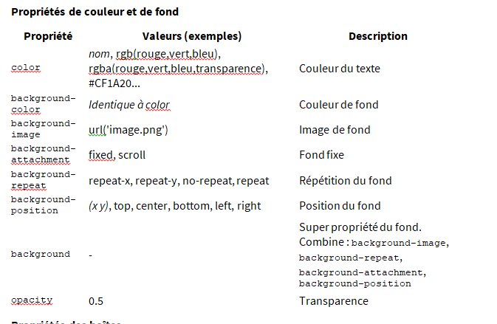
Mémento des propriétés CSS
24
Vincent SEGUIER – IUT Paul Sabatier

Slide 25
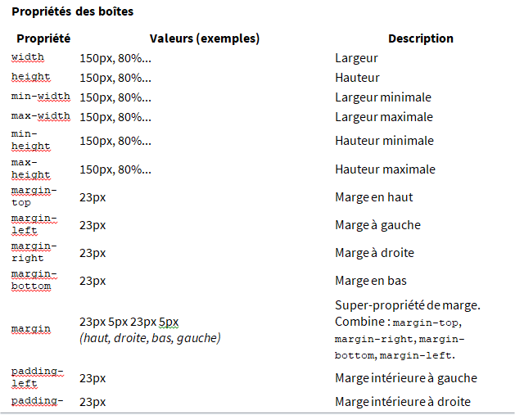
Mémento des propriétés CSS
25
Vincent SEGUIER – IUT Paul Sabatier

Slide 26
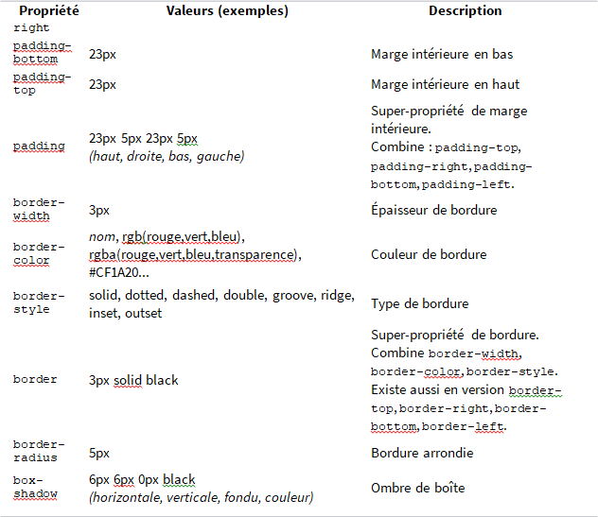
Mémento des propriétés CSS
26
Vincent SEGUIER – IUT Paul Sabatier

Slide 27
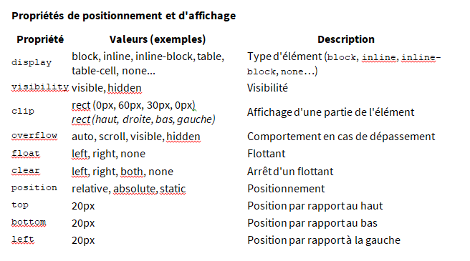
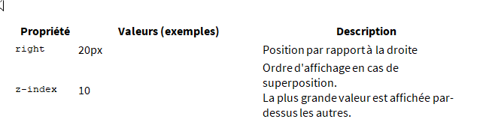
Mémento des propriétés CSS
27
Vincent SEGUIER – IUT Paul Sabatier

Slide 28
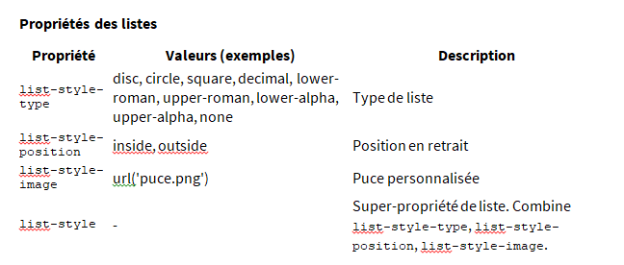
Mémento des propriétés CSS
28
Vincent SEGUIER – IUT Paul Sabatier

Slide 29
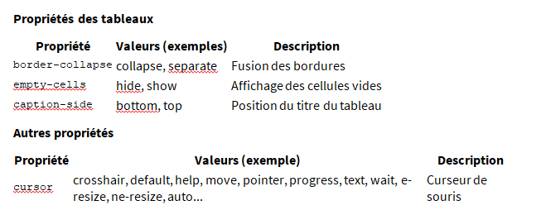
Mémento des propriétés CSS
29
Vincent SEGUIER – IUT Paul Sabatier

Slide 30
Merci pour votre attention
30
Vincent SEGUIER – IUT Paul Sabatier

Slide 31
ANNEXES :
31
Vincent SEGUIER – IUT Paul Sabatier

Slide 32
Sources - aides:
Webographie
Sites internet
https://www.wuzz.fr/
http://www.startyourdev.com/css/style-css-index
https://www.w3schools.com/css/default.asp
http://css.mammouthland.net/
http://fr.html.net/tutorials/css/lesson1.php
http://www.csszengarden.com/
http://www.mezzoblue.com/
http://www.webdesignertrends.com/2015/07/12-templates-html5-css3-gratuits-a-telecharger/
https://openclassrooms.com/courses/apprenez-a-creer-votre-site-web-avec-html5-et-css3
http://www.html5-css3-pense-bete.fr/
https://www.alsacreations.com/article/lire/1374-html-5-structure-globale-du-document.html
https://caniuse.com/ permet de connaitre les versions qui prennent en charge les css pluging …
32
Vincent SEGUIER – IUT Paul Sabatier

Slide 33
Sources - aides:
Webographie
Techniques CSS
• http://pompage.net/pompe/cssdezero-1 : Css : on reprend tout à 0 !
• http://slaout.linux62.org/html_css/doc_css.html : Aide mémoire css
• http://www.siteduzero.com/tutoriel-3-13639-liste-des-proprietes-css.html : Liste de toutes les propriétés Css
• http://fr.selfhtml.org/css : références CSS
images et icones gratuits
> https://www.pexels.com/
> https://pixabay.com/fr/
http://backgroundcheckall.com/tarpaulin-background-for-graduation-4/
• > https://unsplash.com/
• http://commons.wikimedia.org/wiki/Accueil : bibliothèque d'images libres
• http://www.flickr.com/creativecommons/
Ou sur des sites qui fournissent des icônes :
> https://www.flaticon.com/
> https://www.freepik.com/
33
Vincent SEGUIER – IUT Paul Sabatier

Slide 34
Sources - aides :
Webographie
Textes :
http://www.1001fonts.fr/
https://www.1001freefonts.com/
Codes couleurs
• http://www.espace2001.com/espace/couleurs.php
• http://www.colorschemer.com/online.html : Sélecteur de couleurs
• http://colorblender.com/ : Color Blender
• http://www.colourlovers.com/ : Site coopératif de palettes de couleur
• http://www.visibone.com/popups/ : pour avoir sous la main les couleurs utilisables dans vos page web et leur code associé, cliquez sur le bouton "Hex Color Popup", vous obtenez une palette de couleur dans une nouvelle fenêtre de votre navigateur.
• http://kuler.adobe.com
Livre :
CSS3: Pratique du design web. Broché – 26 février 2015
de Hugo Giraudel (Auteur), Raphaël Goetter (Auteur)
CSS 3 Flexbox: Plongez dans les CSS modernes. Broché – 18 février 2016
34
Vincent SEGUIER – IUT Paul Sabatier

